Slide 1
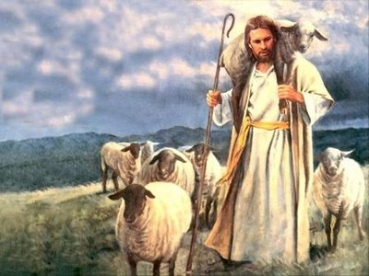
Lección 13
28 de marzo 2026
PERMANECER EN TODA LA VOLUNTAD DE DIOS
TEXTO CLAVE: 1 Tesalonicenses 5:18
Escuela Sabática – 1° Trimestre de 2026

Slide 2
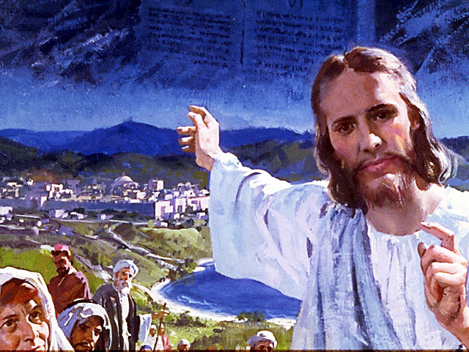
I. OBJETIVO: ¿Qué enseñar y aprender?
Aprendamos a ser, un discípulo firme y fiel hasta el final.
APRENDIZAJE POR NIVELES:
SABER: Entender, sobre como permanecer firme hasta el final.
SENTIR: El deseo de ser firme en mis convicciones.
HACER: La decisión de ser firmes como Pablo y su compañeros de lucha espiritual.

Slide 3

II. MOTIVAR: ¿Cómo motivar y cómo enseñar?
Con preguntas motivadoras, presentando necesidades y casos de la vida:
¿Las actitudes positivas fortalecen las relaciones interpersonales?
¿Cómo vivir en el mundo sin pertenecer al mundo?
¿Cuál fue la preocupación de Pablo y de Epafras para la iglesia de Colosas ?
Notes:
Dios

Slide 4
III. EXPLORA: 1.¿Las actitudes positivas ayuda las relaciones interpersonales? Colosenses 4:7- 14
Sí, la comunicación afectuosa fortalece las relaciones interpersonales, los reconocimientos por los servicios, también la gratitud y los saludos; el apóstol lo expresaba en sus cartas. (Col. 10- 15)
Tener gratitud en nuestro corazón hacia Dios y a nuestros semejantes, producen hormonas de felicidad y nos hacen bien en nuestra salud. Pablo nos dice: “Den gracias por todo, porque esta es la voluntad de Dios.” (1 Tes. 5:18)
“Pablo reconocía que éxito de la proclamación del evangelio dependía de la colaboración de todos, como Tíquico, Aristarco, Justo, Lucas, y ninfa.” (GEB 137)

Slide 5
2. ¿Cómo vivir en el mundo sin pertenecer al mundo? Colosenses 4:14, 15; 2 Timoteo 4:10, 11
Jesús dijo: “No son del mundo, como tampoco soy del mundo… Como tú me enviaste al mundo, así los he enviado al mundo.” (Jn. 17:16- 19)
Pablo en su carta a los colosenses y a Timoteo expresa su alegría del ministerio de Tíquico, Lucas y otros; pero también su preocupación de Demas, que lo había desamparado, amando este mundo. (2 Tim. 4:9- 11)
Para vivir en el mundo sin pertenecer al mundo, Jesús nos aconsejó: “Velad y orad.” (Mar. 13:33)
“Tener una conexión vital con Dios a través de nuestra entrega a él momento tras momento, sino es así, seremos vencidos.” (DTG 291)
Notes:
GEB

Slide 6
3. ¿Cuál fue la preocupación de Pablo y de Epafras para la iglesia de Colosas? Colosense 4:12, 17
“Pablo escribe en su carta: “Siempre rogando encarecidamente por vosotros en sus oraciones, para que sean firmes, perfectos y completos en todo lo que Dios quiere.” (Col. 4:12)
“Decid a Arquipo: Mira que cumplas el ministerio que recibisteis en el Señor.” (Col. 4:17)
Pablo está exhortando no solo a Arquipo, si no a la iglesia, a la fidelidad y diligencia en el servicio a Dios que nos ha confiado.
“Cuando el alma se entrega a Cristo, un nuevo poder se posesiona del nuevo corazón. Se realiza un cambio que ningún hombre puede realizar.” (DTG 291)
Notes:
Cris

Slide 7
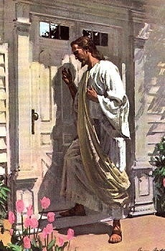
IV. APLICA:
¿Qué debo sentir al recibir estos conocimientos?
El deseo de tener una comunión viva con Dios, y entrega a él de nuestro ser de momento tras momento.
¿Deseas tener comunión permanente con Dios?
¿Cuál es tu decisión?
V. CREA: ¿Qué haré para compartir esta lección la próxima semana? Crear oportunidades y compartir sobre como servir a Dios con fidelidad. Amén

Slide 8
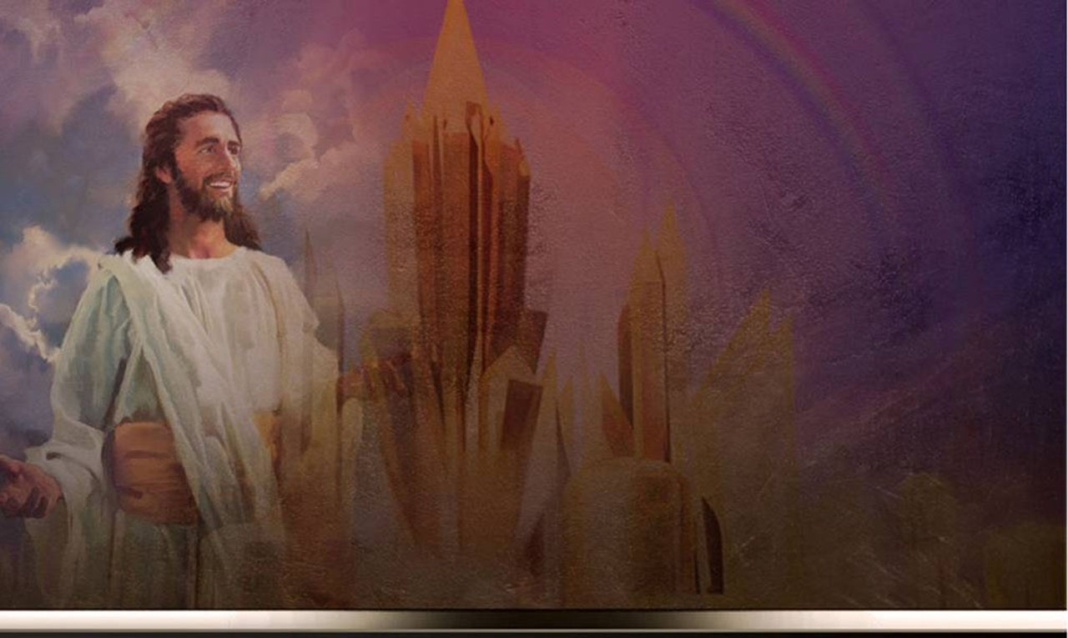

Créditos
DISEÑO ORIGINAL
Lic. Alejandrino Halire Ccahuana
http://decalogo-janohalire.blogspot.com/p/escuela-sabatica.html
Distribución
Recursos Escuela Sabática ©
Para recibir las próximas lecciones inscríbase enviando un mail a:
www.recursos-biblicos.com
Asunto: Lecciones en PowerPoint
RECURSOS BÍBLICOS
Recursos gratuitos
https://www.recursos-biblicos.com/2014/04/resumen-de-la-leccion-de-escuela-sabatica-para-segundo-trimestre-2014.html
https://es.slideshare.net/ahalirecc
Recursos
Escuela Sabática

